Slide 1
OncoForge - Prioritizare AI pentru inhibitori EGFR
Prezentare competitie (structura 1-10)
Autori: [completeaza numele]
Coordonator: [completeaza profesorul]
Institutie: [completeaza institutia]
Data: [completeaza data prezentarii]
Slide 1 ramane editabil pentru completare manuala.

Slide 2
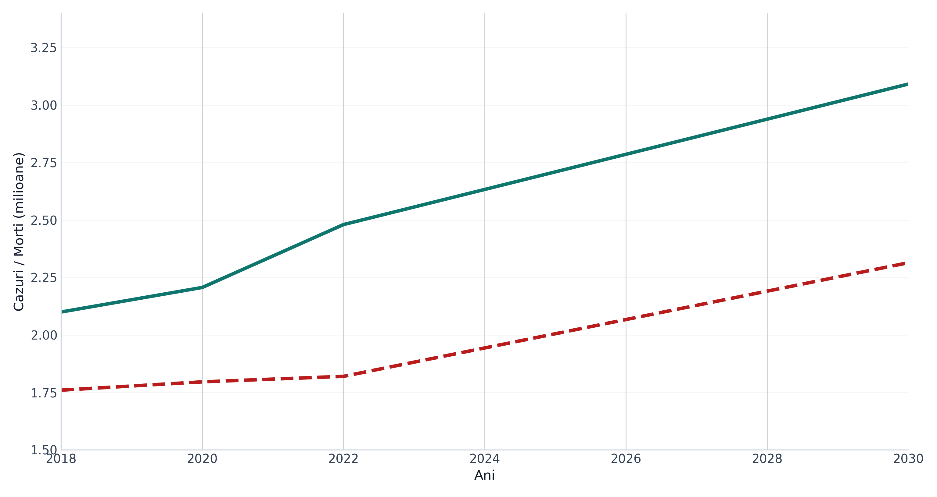
Problema abordata

Slide 3
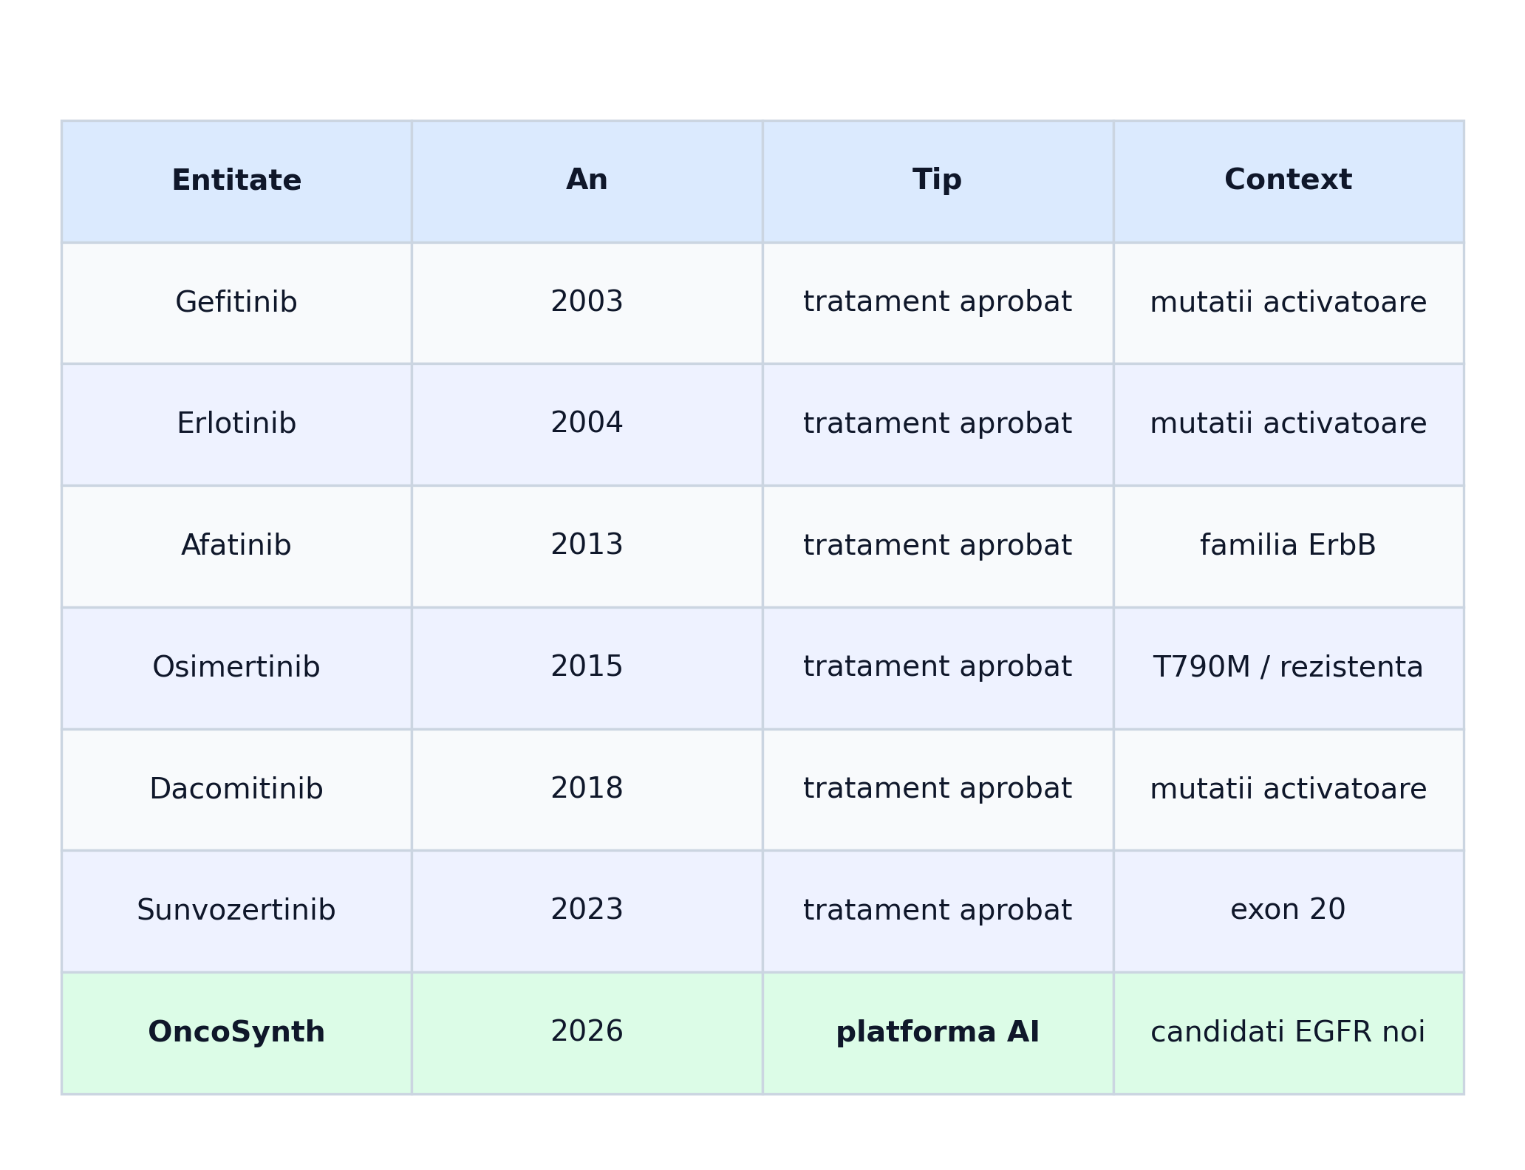
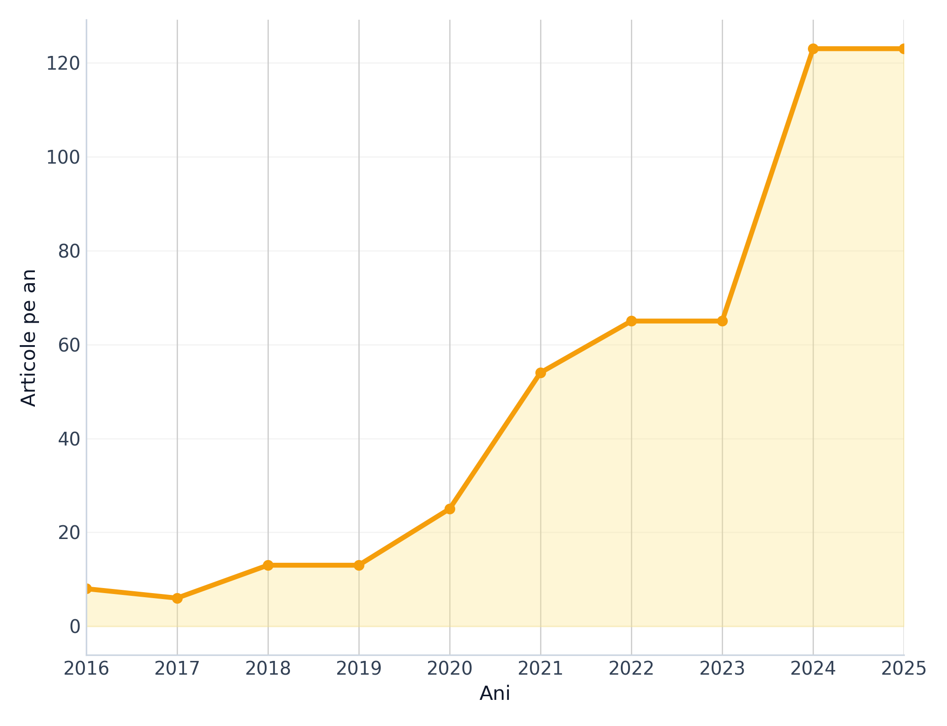
Context stiintific
Medicamente EGFR pe piata
Trend cercetare: generare molecule

Slide 4
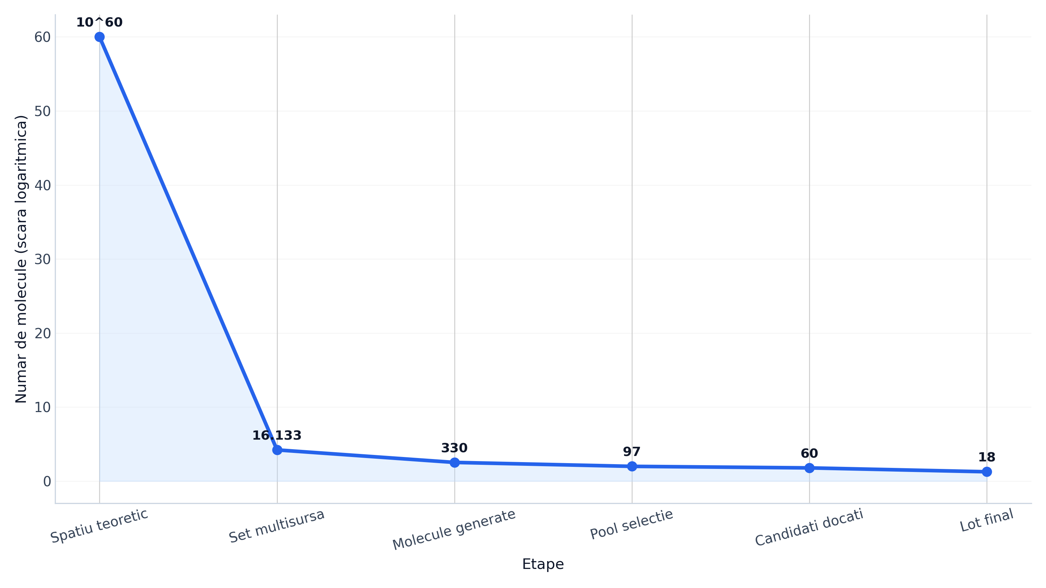
Abstract: restrangerea spatiului chimic

Slide 5
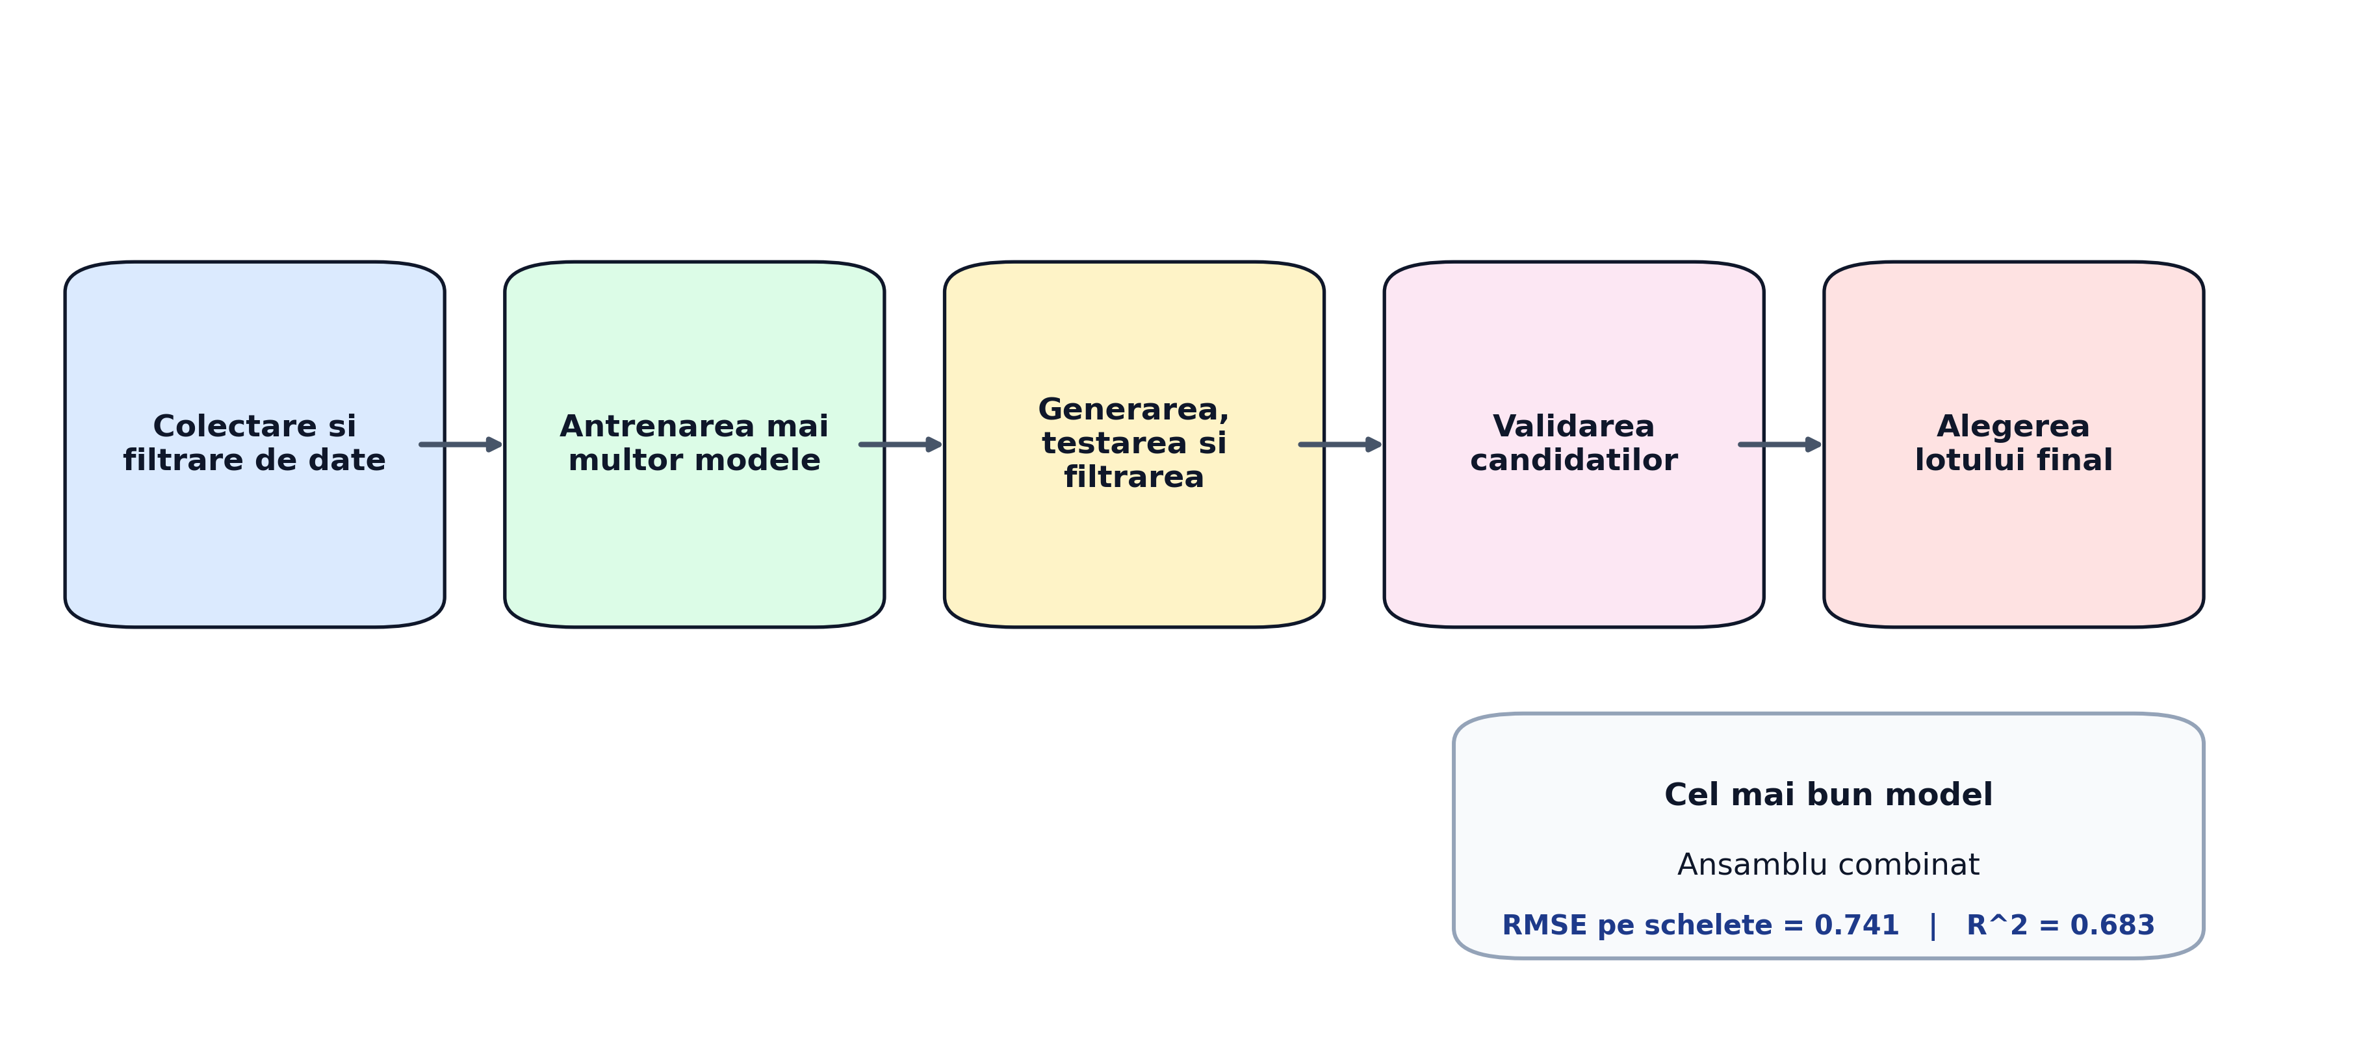
Metodologia proiectului

Slide 6
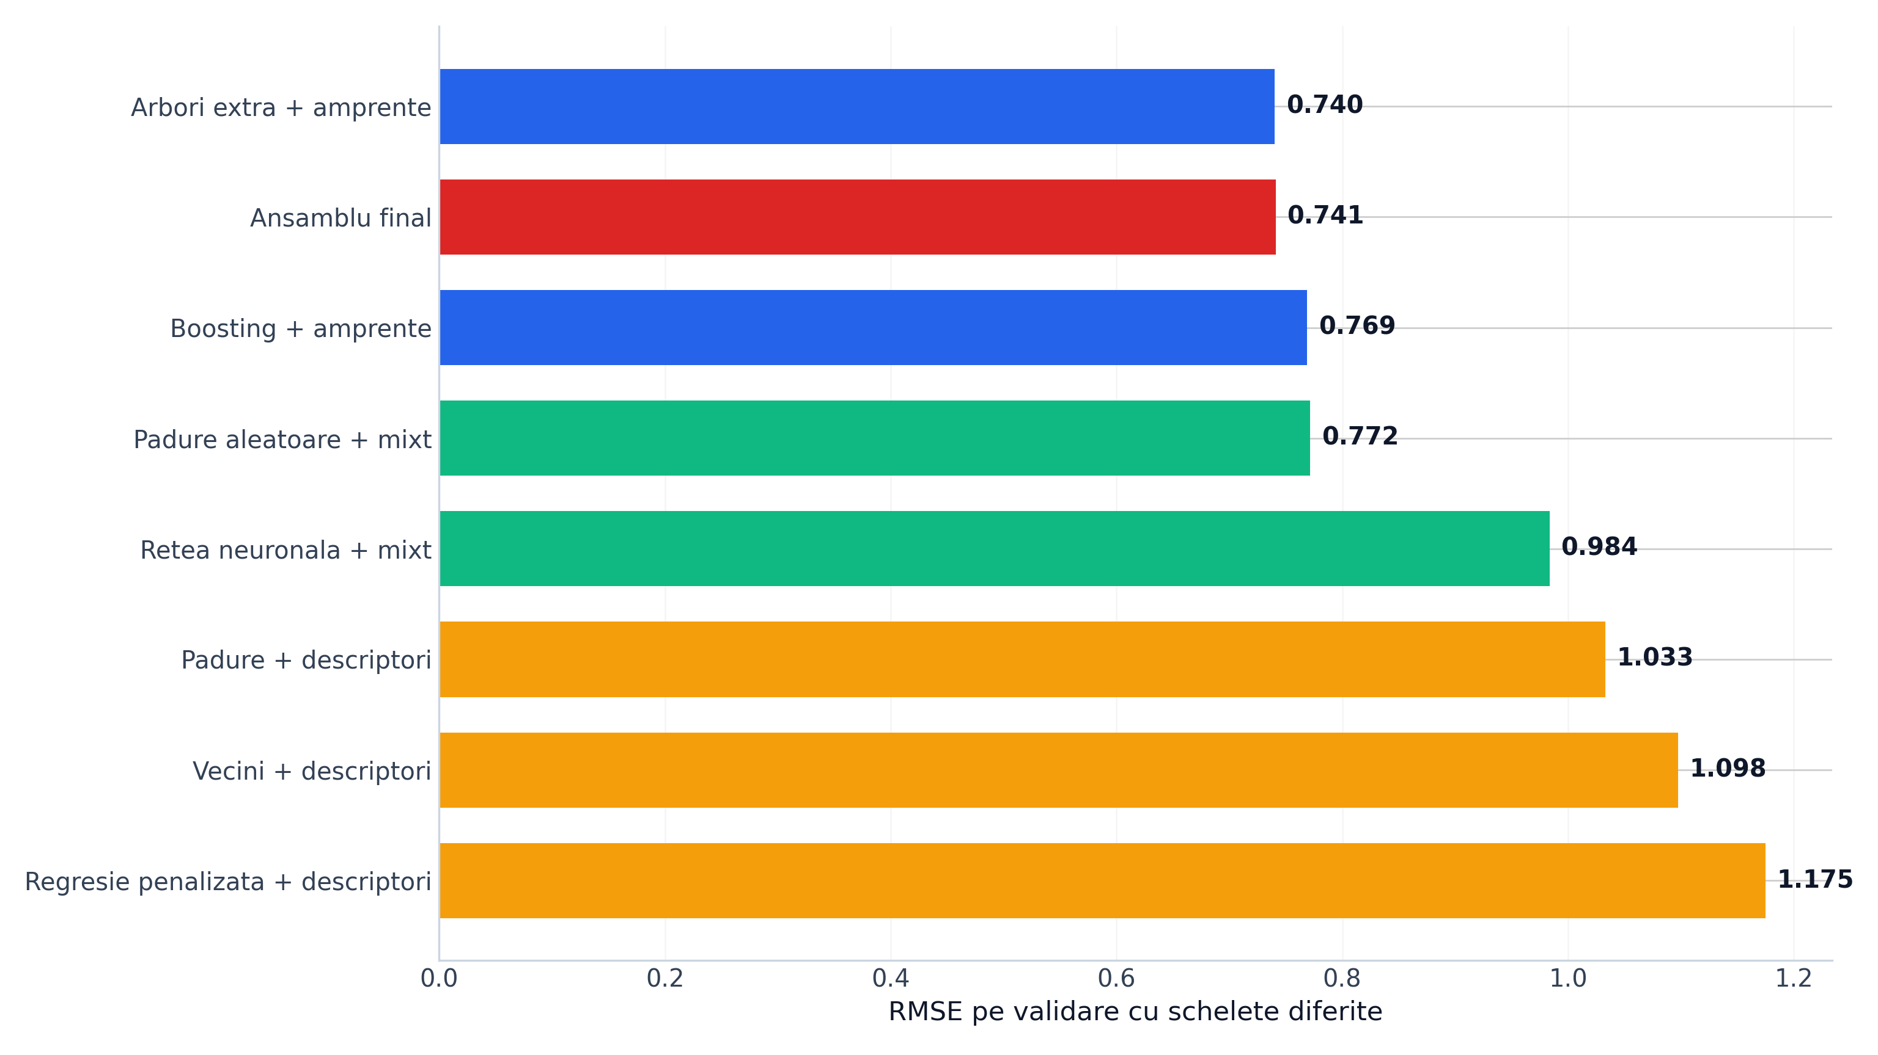
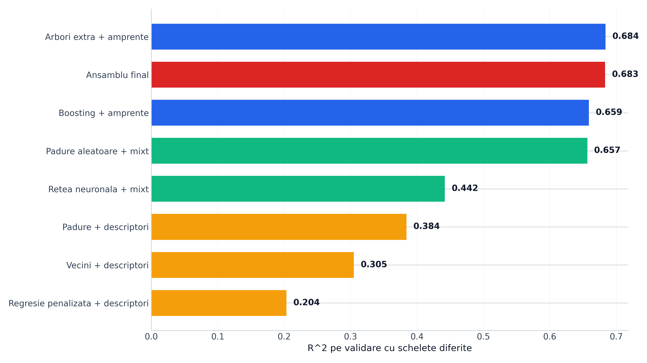
Rezultate cruciale pe modele
Comparatie RMSE
Comparatie R^2

Slide 7
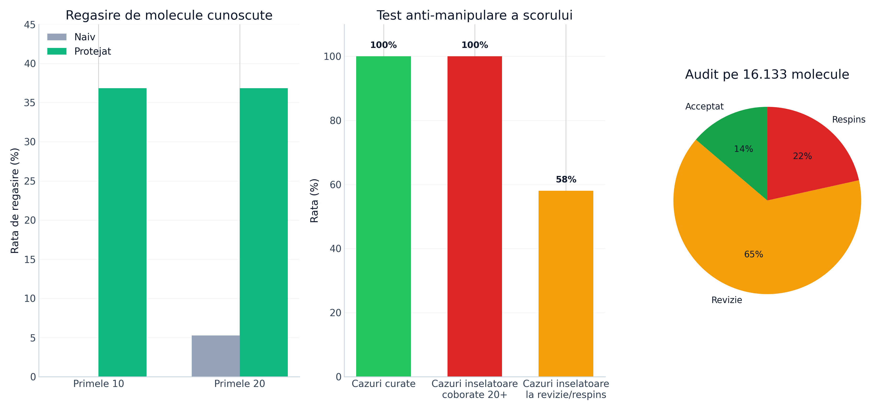
Rezultate multi-agent

Slide 8
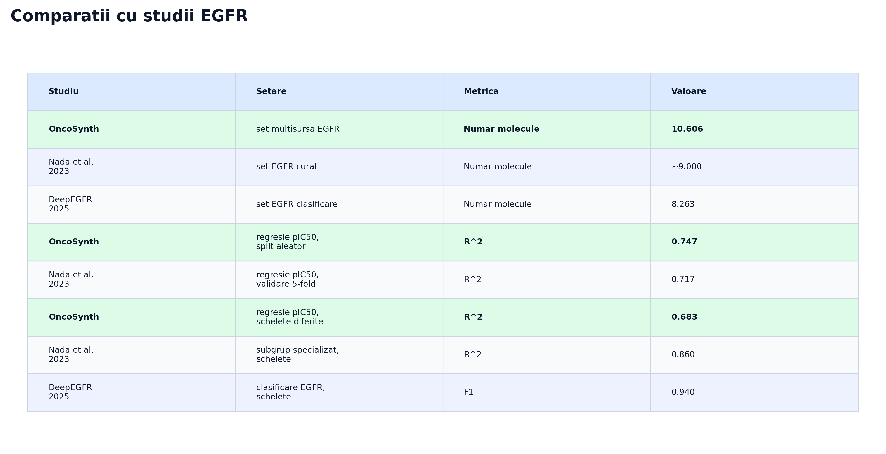
AI-ul nostru vs alte studii

Slide 9
Planuri de viitor
Completeaza manual planurile de viitor:
1. [Plan 1]
2. [Plan 2]
3. [Plan 3]
4. [Plan 4]

Slide 10
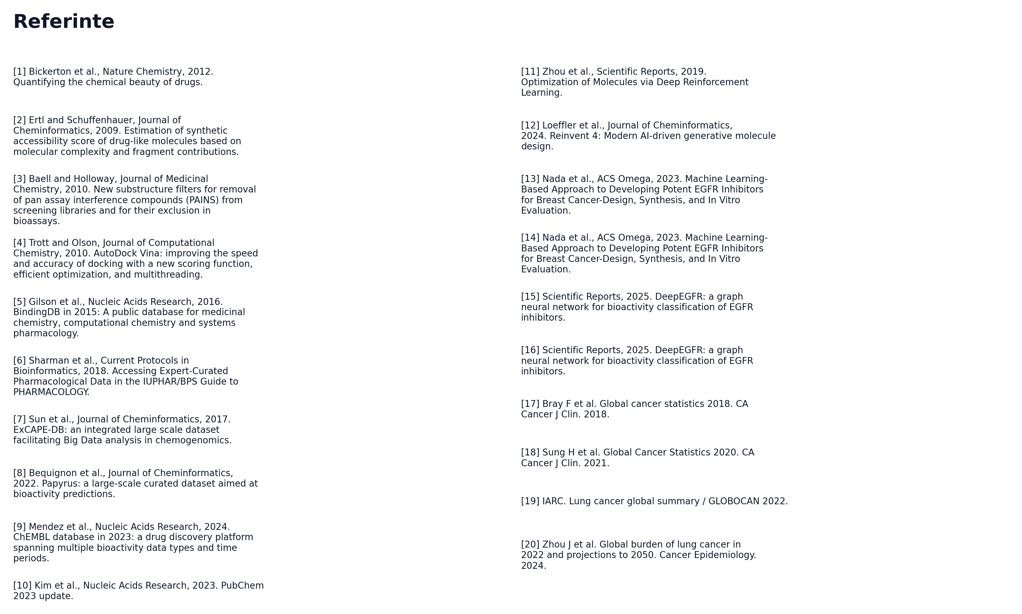
Referinte

